Slide 1
LC10 – Solvants
Niveau : CPGE (MPSI)
Prérequis : Liaisons covalente et ionique
Moment dipolaire
Liaisons intermoléculaires (Van der Waals et hydrogène)
Conductimétrie
Titrage rédox
Valeurs de la chimie verte

Slide 2
Solvants
Plan
Rappel sur les liaison faibles
Caractéristiques des solvants
Dissolution, solubilité, miscibilité
Utilisations des solvants

Slide 3














I – Rappel sur les liaisons faibles
1) Interactions de Van der Waals
KEESOM
(dipôle – dipôle)
DEBYE
(dipôle – dipôle induit)
LONDON
(dipôle instantané – dipôle induit)
$$−δ$$
$$+δ$$
$$−δ$$
$$+δ$$
$$−δ$$
$$+δ$$
$$−δ$$
$$+δ$$
$$−δ$$
$$+δ$$
$$−δ$$
$$+δ$$
$$−δ$$
$$+δ$$
$$−δ$$
$$+δ$$
$$−δ$$
$$+δ$$
$$−δ$$
$$+δ$$

Slide 4
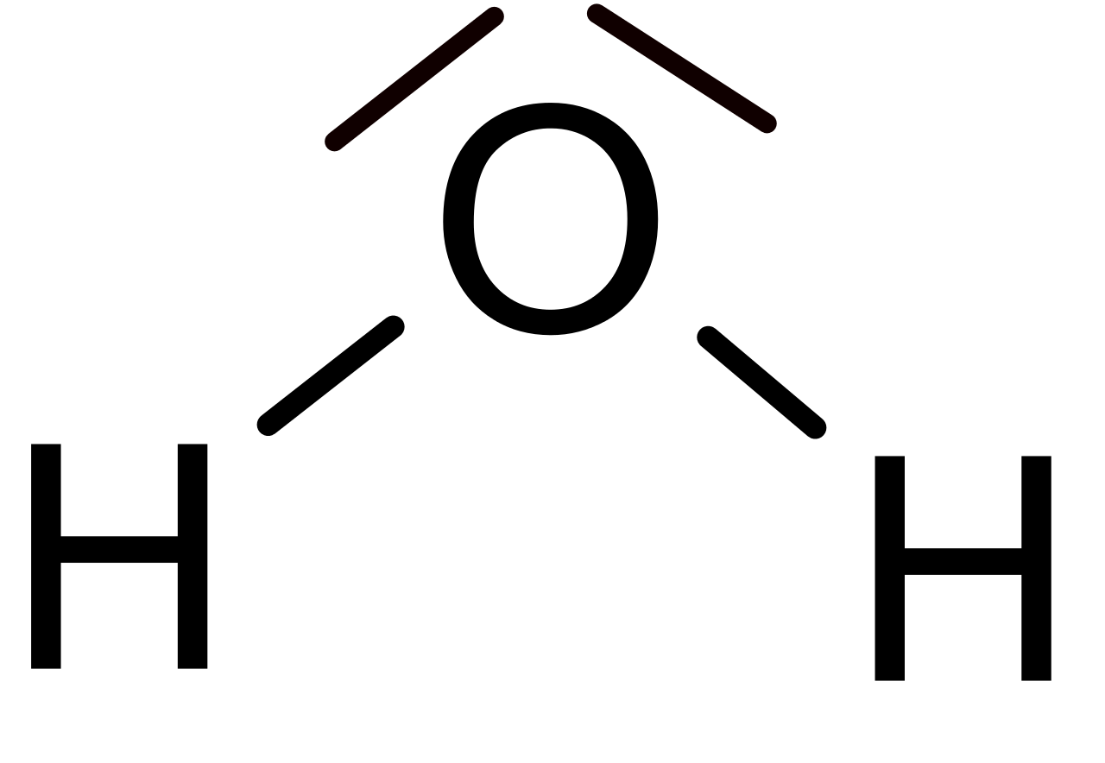
















II – caractéristiques des solvants
1) Polarité 2) Pouvoir dissociant 3) Proticité
CH₃
OH
O
Eau
OH
Acide éthanoïque
Méthanol
Éthanol
HO
$$μ=1,85 D$$
$$μ=1,70 D$$
$$μ=1,69 D$$
$$μ=1,68 D$$
$$ε_{r}=80,1$$
$$ε_{r}=32,7$$
$$ε_{r}=24,5$$
$$ε_{r}=6,2$$
O
Acétone
O
Toluène
Tétrahydro-furane (THF)
Cyclohexane
$$μ=2,85 D$$
$$μ=1,75 D$$
$$μ=0,43 D$$
$$μ=0,00 D$$
$$ε_{r}=20,7$$
$$ε_{r}=7,6$$
$$ε_{r}=4,3$$
$$ε_{r}=2,0$$

Slide 5
II – Caractéristiques des solvants
4) Classement des solvants
Polaire ? $$μ$$
Polaire ? 𝜇
Protique ? H polarisé +
Dissociant ? $$ε_{r}$$
Dissociant ? 𝜀_𝑟
Apolaire Aprotique Non dissociant

Slide 6

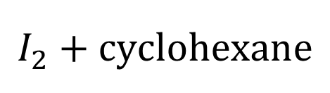
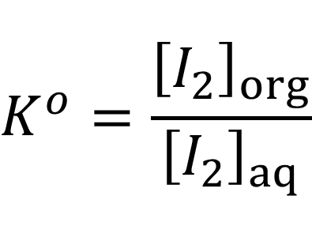
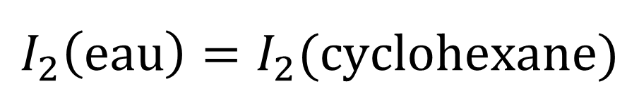
IV – Utilisations des solvants
1) Extraction liquide-liquide
$$I_{2}+cyclohexane$$
$$eau$$
$$I_{2}\left(eau\right)=I_{2}(cyclohexane)$$
Phase organique
$$K^{o}=\frac{{\left[I_{2}\right]}_{org}}{{\left[I_{2}\right]}_{aq}}$$
Phase aqueuse

